Slide 1
Cs231n Lecture 11
Detection and Segmentation

Slide 2
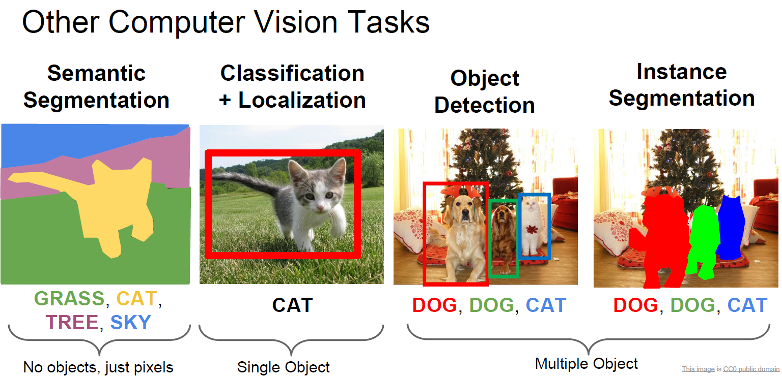
Classfication 외의 다른 응용 분야들

Slide 3
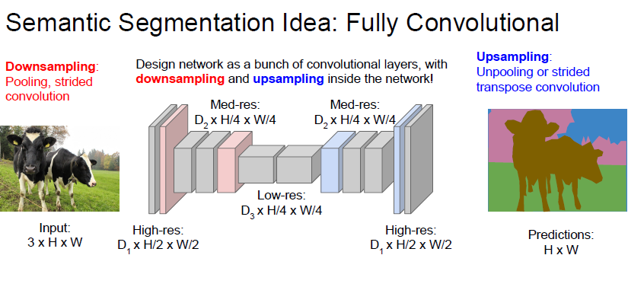
Segmentation
Upsampling
Down sampling의 반대로 Convolution의 결과가 크기가 커지는것.
Segmentation 은 각 픽셀을 Classification 하는 Task 라고 함.

Slide 4
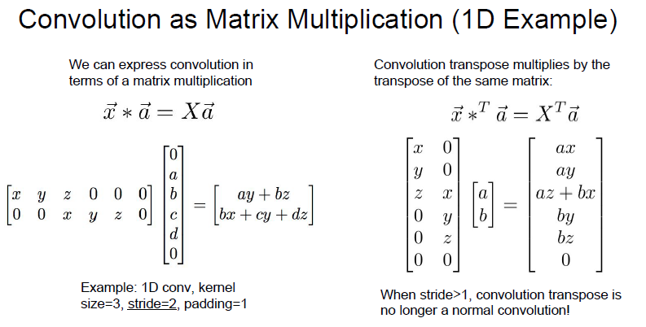
Segmentation
Transpose Matrix 를 통해
CNN 의 filter 를 transpose 하여 matrix multiplication 하게 됨.

Slide 5
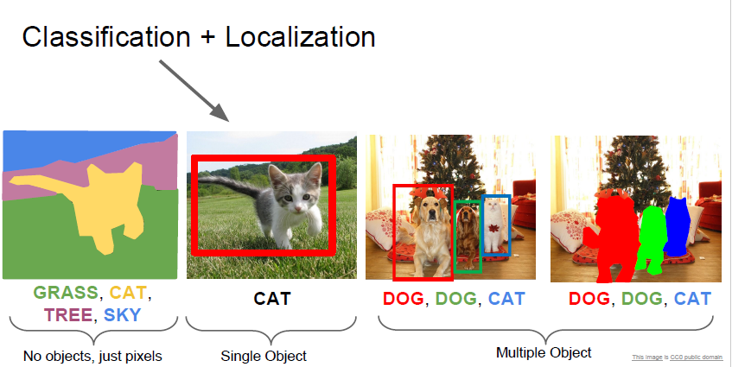
Localization
Object detection 같은건데
이미지 1개당 1개의 Object 만 검출 가능.
Bounding box 와 Classification 을 동시에 진행

Slide 6
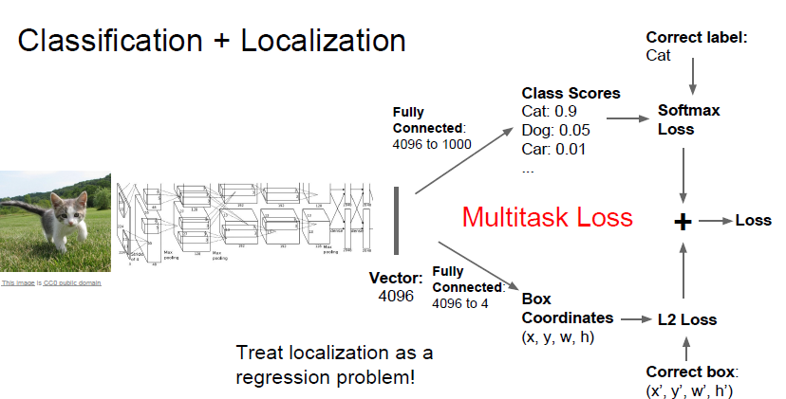
Localization
2개의 loss 를 동시에 사용하는
Multi task loss 를 사용함.
두 가지 loss 를 합쳐서 total loss 를 만드는데
합칠때 얼만큼의 비율로 합칠지는 실험적으로 구한다고함.

Slide 7
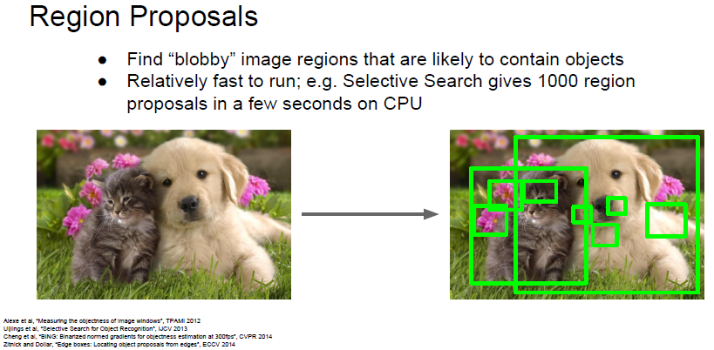
Object Detection
어떤 Class 가 어디에 있는지 파악하는 문제
이미지속 Object 수에 제한이 없음
그래서 초기에는 Selective search 를 통해 물체가 있을만한 공간을 알고리즘적으로 먼저 찾고 해당 공간에 물체가 있는지 파악하는 방향으로 학습함.

Slide 8
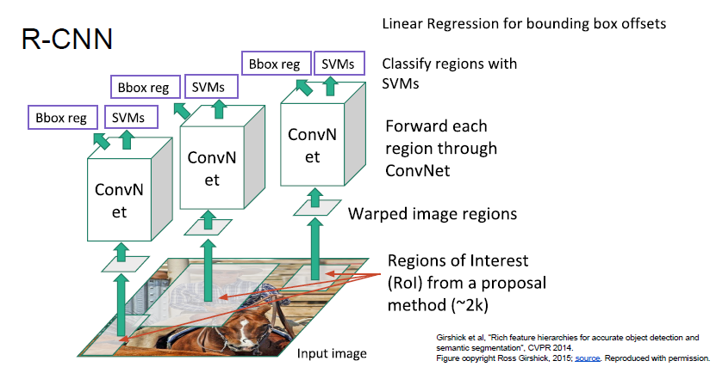
R-CNN
Object Detection을 하기 위해서 Region Proposal 을 Seletctive search 알고리즘으로 뽑아두고
뽑힌 Region 들에 하나 하나 CNN 을 돌림.
위에는 SVM 과 Bounding Box Regression 이 있는데
마찬가지로 Multi task loss 임

Slide 9
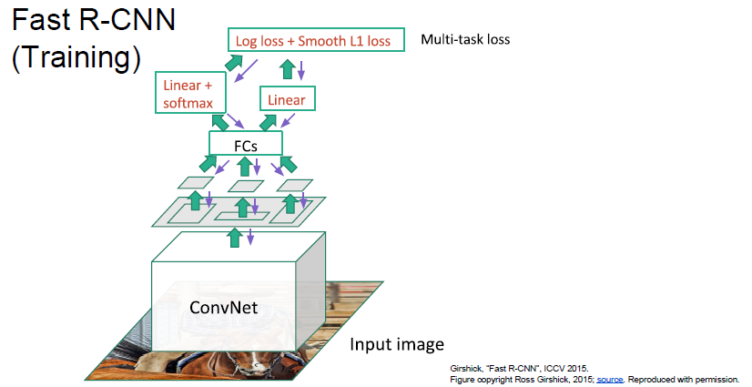
Fast R-CNN
각 구역에서 각각 CNN 을 돌리니
CNN 이 중복해서 이러나는 구간이 생김
따라서 맨 처음에 CNN 을 돌리고
그 이후에 Region 을 사용하는
ROI Pooling 이라는 기법을 사용함
중복 계산을 덜어내서 빨라짐

Slide 10
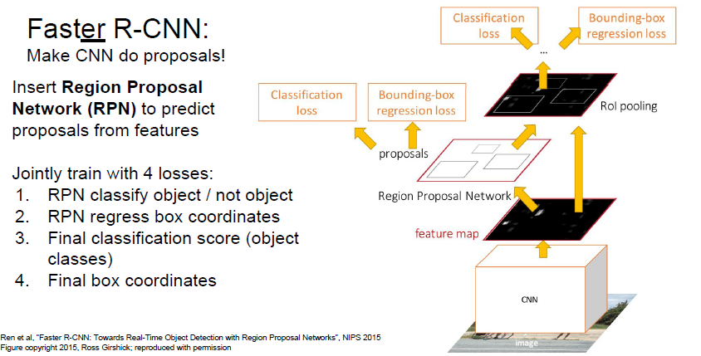
Faster R-CNN
Selective search 알고리즘은 network 바깥에 있는 시간이 오래걸리는 알고리즘임
따라서 selective search 를 네트워크로 만들어서 네트워크에 넣어서 학습하게함
더 빨라짐

Slide 11
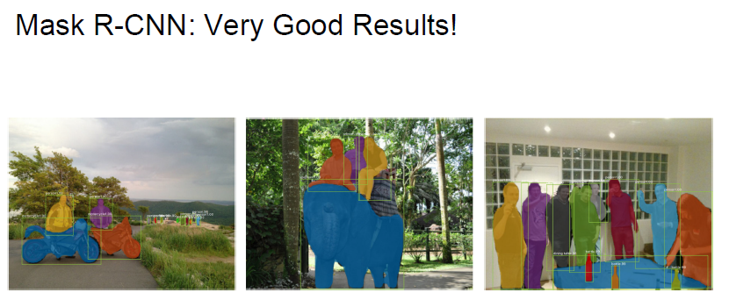
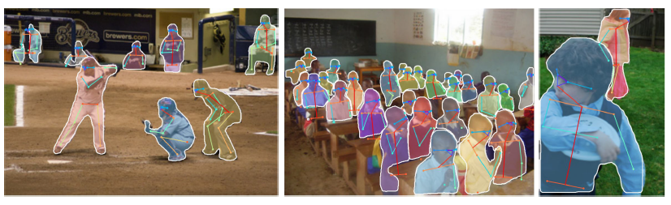
Instance Segmentatoin

